Slide 1
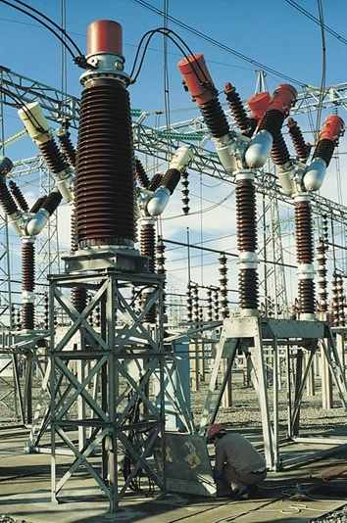
FACULTAD DE INGENIERIA EN ELECTRICIDAD Y COMPUTACION
INFORME DE MATERIA DE GRADUACIÓN
Estudio de la coordinación de las protecciones por métodos computarizados aplicados a la central térmica de generación Álvaro Tinajero
PRESENTADO POR:
VLADISLAV BOLEK MERA
SAMUEL ESPINOZA ESCUDERO
ROBERTO PEREZ SUAREZ

Slide 2
Introducción
El presente trabajo abarca el análisis del sistema eléctrico de la Central Térmica Álvaro Tinajero, específicamente las protecciones correspondientes a los elementos que conforman la subestación.
El estudio de flujo de carga tiene como objetivo determinar las condiciones de operación en régimen permanente del sistema verificando que las capacidades de los generadores satisfacen la carga descartando la aportación del SNI.

Slide 3
Introducción
El estudio de cortocircuito permite conocer las corrientes máximas y mínimas de falla para la posterior selección de los ajustes de las protecciones.
La coordinación de las protecciones asegura el despeje oportuno de fallas que puedan afectar a las líneas de subtransmisión de la subestación principal a 69KV, transformadores de poder y generadores a 13.8 KV.
El sistema de protecciones está constituido por relés electromecánicos y digitales.

Slide 4
PRIMERA PARTE
DESCRIPCION DE LAS INSTALACIONES

Slide 5
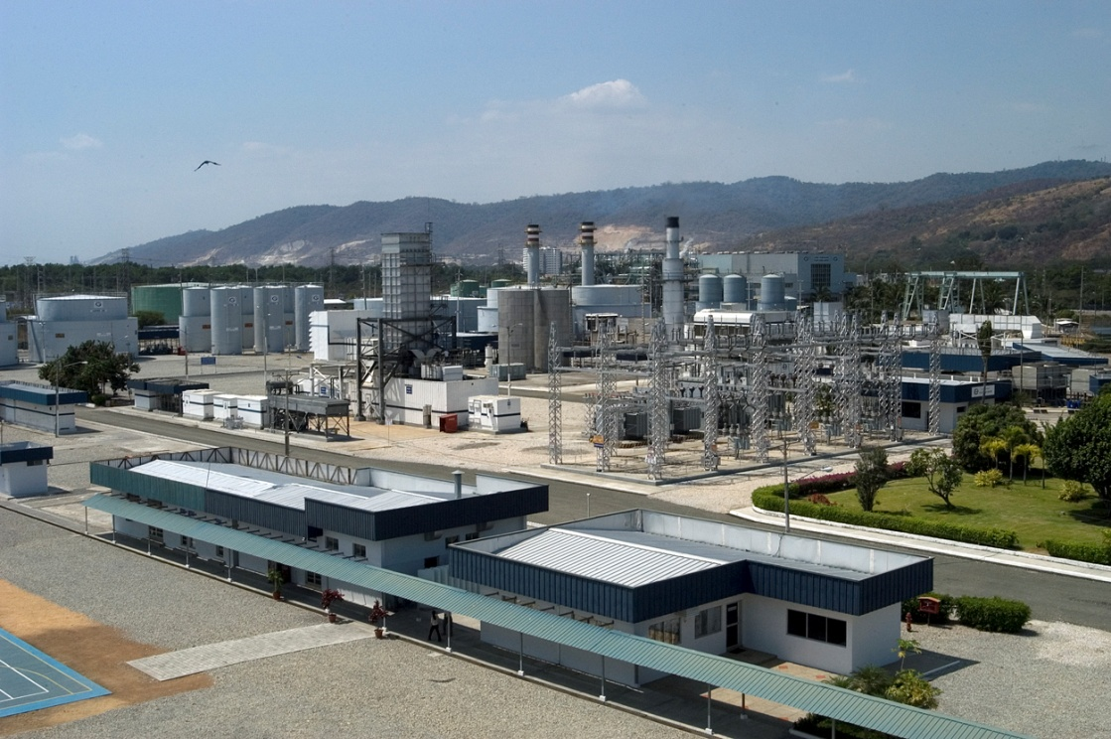
Descripción de las instalaciones
Vista de la Central Térmica Álvaro Tinajero

Slide 6
Descripción de las instalaciones
La Central Térmica Álvaro Tinajero se encuentra ubicada en un área de 62.500 m2 en la zona del Salitral.
Las turbinas fueron adquiridas por ELECTROECUADOR en el año 1995.
Está comprendida por dos unidades térmicas de generación GE, dos transformadores de poder ABB y dos transformadores de poder GE, conectados a la subestación de elevación tipo anillo a 69 kV.

Slide 7
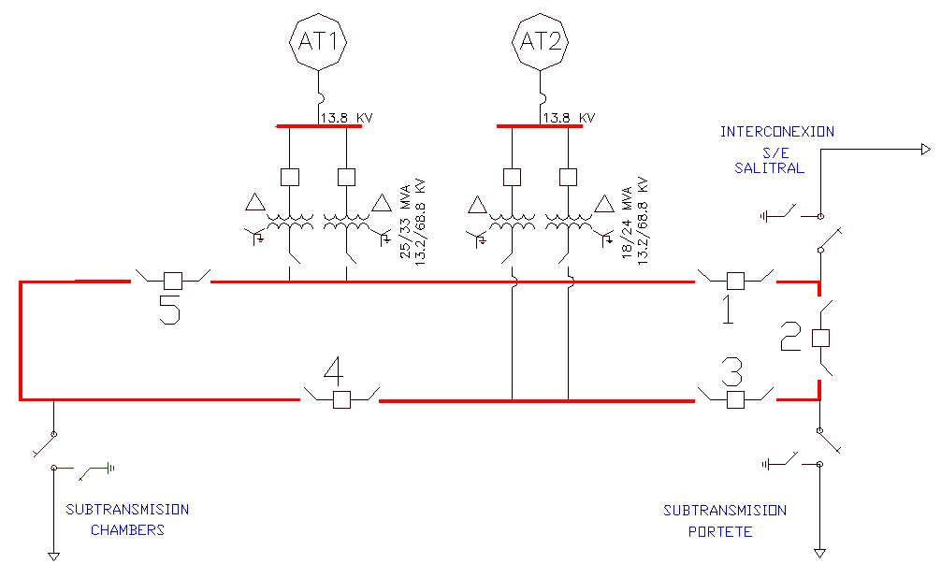
Descripción de las instalaciones
La subestación se interconecta a la barra de 69 kV de la subestación Salitral de Transelectric y abastece de energía a la ciudad de Guayaquil a través de las líneas de subtransmisión Chamber y Portete.

Slide 8
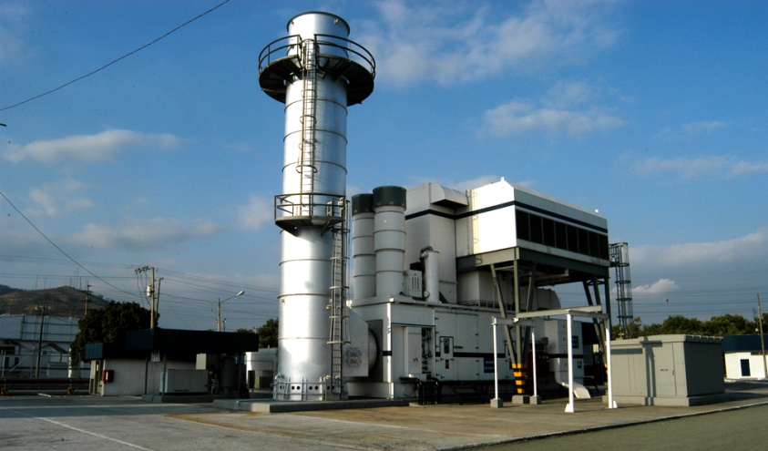
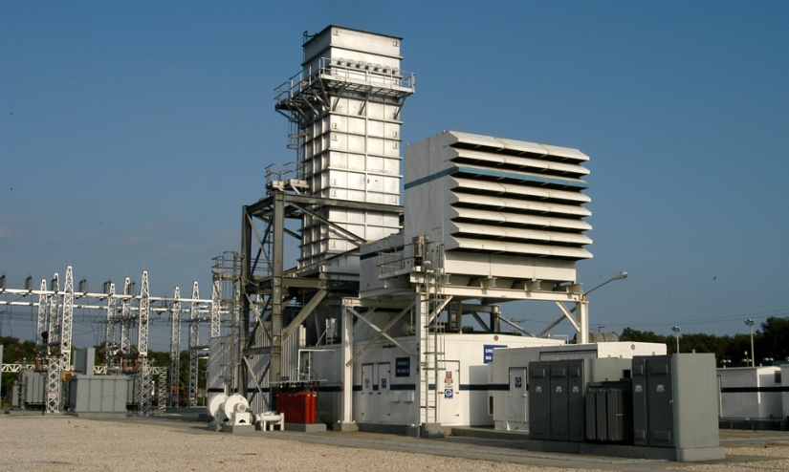
generadores
Turbina a Gas Nº 1 LM6000
General Electric de 60.000 kVA.
Factor de potencia = 0.9,
Velocidad: 3.600 RPM, 60 Hz
Voltaje: 13.800 V
Turbina a Gas Nº 2 MS6001B
General Electric de 48.000 kVA.
Factor de potencia = 0.85,
Velocidad: 3.600 RPM, 60 Hz
Voltaje: 13.800 V

Slide 9
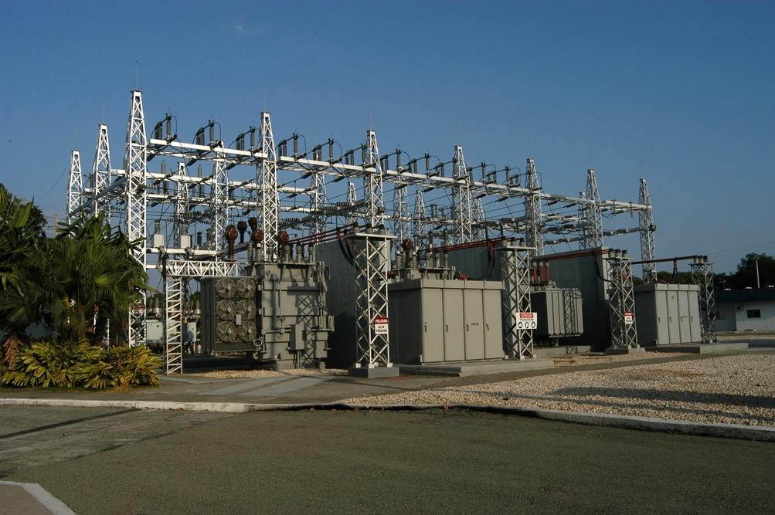
Subestacion de elevación
La subestación eléctrica de elevación 13.8 kV a 69 kV tiene capacidad para 120 MVA.
Su configuración en anillo le brinda confiabilidad y capacidad de transferencia de energía.
Dispone de 3 posiciones para entrada de generación y 3 posiciones para líneas de subtransmisión 69 kV.

Slide 10
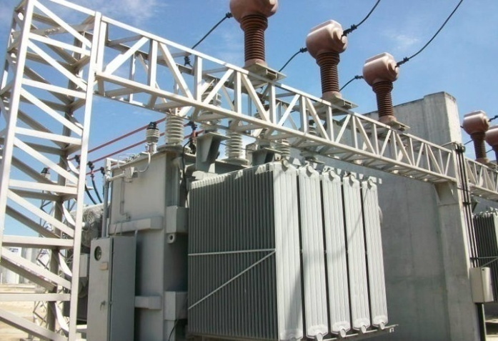
TRANSFORMADORES DE PODER
Transformadores 1a y 1b
Transformadores 2a y 2b
Están conectados al generador 1 (Turbina LM6000).
Fases: 3
Frecuencia: 60 Hz
Niveles de Voltaje: 13200/68800 V
Conexión: D – Y
Potencia: 25000/33333 kVA
Enfriamiento: OA/FA
Impedancia: 7.20 % A 25000 kVA
Están conectados al generador 2 (Turbina MS6001B).
Fases: 3
Frecuencia: 60 Hz
Niveles de Voltaje: 13200/68800 V
Conexión: D – Y
Potencia: 18000/24400 kVA
Enfriamiento: OA/FA
Impedancia: 8.40 % A 18000 kVA

Slide 11
Lineas de subtransmision
La subestación posee posiciones para tres líneas de subtransmisión a 69 kV, las cuales se describen a continuación:
Interconexión S/E Salitral
Línea de interconexión con el Sistema Nacional Interconectado llegando a la barra de 69 kV de la Subestación Salitral – Transelectric.
Subtransmisión Chambers
Abastece parte de la carga del sistema de distribución de Guayaquil.
Demanda máxima: 41.32 MW - 10.9 MVAR
Subtransmisión Portete
Abastece parte de la carga del sistema de distribución de Guayaquil.
Demanda máxima: 27.26 MW – 7.02 MVAR

Slide 12
Sistemas de proteccion
El equipamiento consiste de interruptores en SF6, interruptores en vacio y relés de protección.
Interruptores en vacio– 13.8 kV.
2 disyuntores en vacio para las unidades de generación
4 disyuntores para los transformadores (primario).
generadores
TRANSFORMADORES
Marca: GE
Modelo: VB13.8-1000-3
Tipo: VACUUM
Máximo Voltaje: 15 kV
Capacidad momentánea de interrupción: 37 kA
Corriente continua: 3000 A
Tiempo de Interrupción: 5 ciclos
Marca: GE
Modelo: VB13.8-1000-3
Tipo: VACUUM
Máximo Voltaje: 15 kV
Capacidad momentánea de interrupción: 37 kA
Corriente continua: 2000 A
Tiempo de Interrupción: 5 ciclos

Slide 13
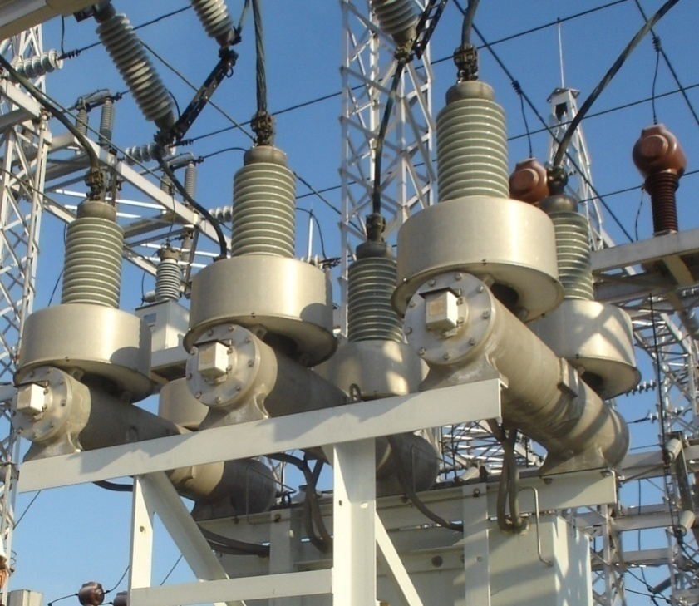
Sistemas de proteccion
Interruptores en SF6– 69 kV.
El anillo de la subestación posee 5 disyuntores en SF6 de tanque muerto.
generadores
Marca: ABB
Modelo: 72PM4012
Tipo: SF6
Máximo Voltaje: 72.5 kV
Capacidad momentánea de interrupción: 40 kA
Corriente continua: 1200 A
Tiempo de Interrupción: 5 ciclos

Slide 14
Descripción de las instalaciones

Slide 15
Sistemas de proteccion
Esquemas de protección
EQUIPO | TIPO DE PROTECCIÓN
GENERADORES | Diferencial | 87G
 | Sobrecorriente de Fase con restricción de Voltaje | 51V
 | Protección de Desequilibrio. | 46
 | Protección Bajo Voltaje de Fase | 27P
 | Protección Sobrevoltaje de Fase | 59P
 | Protección Sobrevoltaje de Tierra. | 59G
 | Protección Pérdida de Excitación. | 40
 | Protección de Potencia Inversa. | 32

Slide 16
Sistemas de proteccion
Esquemas de protección
EQUIPO | TIPO DE PROTECCIÓN
TRANSFORMADORES | Diferencial | 87T
 | Sobrecorriente de Temporizada e instantánea de Fase. | 51/50P
 | Protección Sobrecorriente Temporizada de Tierra | 51G
LINEA | TIPO DE PROTECCIÓN
INTERCONEXION S/E SALITRAL | Diferencial | 87
SUBTRANSMISION CHAMBER | Distancia | 21
SUBTRANSMISION PORTETE | Distancia | 21

Slide 17
SEGUNDA PARTE
ESTUDIOS DE FLUJO DE CARGA

Slide 18
CRITERIOS ADOPTADOS
Flexibilidad Operacional
El sistema genera su propia energía y es capaz de abastecer la carga máxima de las líneas de subtransmision Portete y Chamber.
La subestación sirve de paso en condiciones de emergencia.
Niveles de Confiabilidad
Se prioriza la protección de los elementos del sistema.
Se provee continuidad de servicio en las líneas de subtransmision.

Slide 19
CRITERIOS ADOPTADOS
Niveles de sobrecarga
No se acepta sobrecarga en los cables.
La carga en los transformadores no debe exceder su capacidad FA.
Los generadores no deben exceder su capacidad nominal.
Regulación de Voltaje
Las unidades de generación se encuentran disponibles ante los requerimientos del CENACE.
El TAP de los transformadores de poder se mantiene fijo.

Slide 20
ANALISIS DE CASOS
Se establecieron los siguientes casos:
Carga Máxima con las 2 unidades generando.
Carga Máxima con la unidad de menor capacidad generando.
Carga Máxima con las 2 unidades fuera de línea.
La simulación de cada caso se la realizo en la versión 15.0 de Power World

Slide 21
ANALISIS DE CASOS
DATOS DEL SISTEMA
Carga del sistema
Condición de Carga | kWh | MW | kVARh | MVAR
MAX CHAMBERS | 10,331 | 41,324 | 2,598 | 10,390
MAX PORTETE | 6,814 | 27,258 | 1,756 | 7,023
MIN CHAMBERS | 1,123 | 4,493 | 22 | 89
MIN PORTETE | 1,997 | 7,986 | -97 | -388

Slide 22
ANALISIS DE CASOS
DATOS DEL SISTEMA
Generadores – Capacidad e impedancias
Generador | Capacidad MW | MVAR MAX | MVAR MIN | Impedancia + (X) | Impedancia - (X) | Impedancia cero (X) | Impedancia a tierra (R)
1 | 51,00 | 31,60 | 15,00 | 0,225 | 0,313 | 0,162 |  | 762,24
2 | 45,60 | 15,00 | -25,00 | 0,259 | 0,357 | 0,198 |  | 349,36

Slide 23
ANALISIS DE CASOS
DATOS DEL SISTEMA
Transformadores – Capacidad e impedancias
Transformador | Potencia (MVA) | Voltaje (kV) Alta | Voltaje (kV) Baja | Resistencia Serie | Reactancia Serie
T1A | 33,33 | 69 | 13,8 | 0,00618 | 0,26343
T1B | 33,33 | 69 | 13,8 | 0,00618 | 0,26343
T2A | 26,88 | 69 | 13,8 | 0,00950 | 0,44212
T2B | 26,88 | 69 | 13,8 | 0,00950 | 0,44212

Slide 24
SIMULACION DEL SISTEMA
La representación del sistema fue realizada mediante 4 barras:
La subestación en anillo es representada mediante una barra de carga (ANILLO).
Dos barras de control (AT1 y AT2) relacionadas con cada unidad de generación.
Una barra de compensación (INTERCONECTADO), representa la interconexión Salitral-SNI.

Slide 25
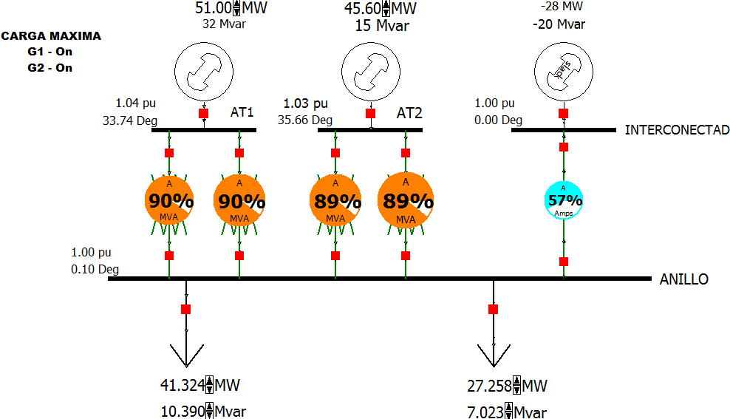
SIMULACION DEL SISTEMA
CASO 1 - CARGA MÁXIMA CON LAS 2 UNIDADES GENERANDO

Slide 26
SIMULACION DEL SISTEMA
CASO 1 - CARGA MÁXIMA CON LAS 2 UNIDADES GENERANDO
VOLTAJE DE BARRAS
Barra No. | Nombre de Barra | Nominal (kV) | Voltaje (pu) | Angulo (deg) | Voltaje (kV) | Reg. Vol +/- 2,5%
1 | AT1 | 13,8 | 1.04191 | 33,74 | 14.378 | Si
2 | AT2 | 13,8 | 1.03200 | 35,66 | 14.242 | Si
3 | ANILLO | 69 | 1.00247 | 0,10 | 69.170 | Si
4 | INTERCONECTADO | 69 | 1,00000 | 0,00 | 69,000 | Si
CONSUMO Y FACTOR DE POTENCIA
Barra No. | Nombre de Barra | Voltaje [kV] | Carga Activa [MW] | Carga Reactiva [MVAR] | Factor Potencia
1 | AT1 | 14.378 | -51,00 | -31,60 | 0.85
2 | AT2 | 14.242 | -45,60 | -15,00 | 0.949
3 | ANILLO | 69.170 | 68,58 | 17,41 | 0.969
4 | INTERCONECTADO | 69,000 | 27,78 | 19,94 | 0.812
 | PERDIDAS |  | 0,24 | 9,25

Slide 27
SIMULACION DEL SISTEMA
CASO 1 - CARGA MÁXIMA CON LAS 2 UNIDADES GENERANDO
CARGA DE TRANSFORMADORES
Cond. No. | Desde Barra | Hasta Barra | CIRCUITO | MVA | MVA LIMITE | % SOBRE CARGA
1 | AT1 | ANILLO | 1 | 30,0 | 33,3 | 90,1
2 | AT1 | ANILLO | 2 | 30,0 | 33,3 | 90,1
3 | AT2 | ANILLO | 1 | 24,0 | 26,9 | 89,3
4 | AT2 | ANILLO | 2 | 24,0 | 26,9 | 89,3
5 | INTERCONECTADO | ANILLO | 1 | 34,2 | 60,0 | 57,1

Slide 28
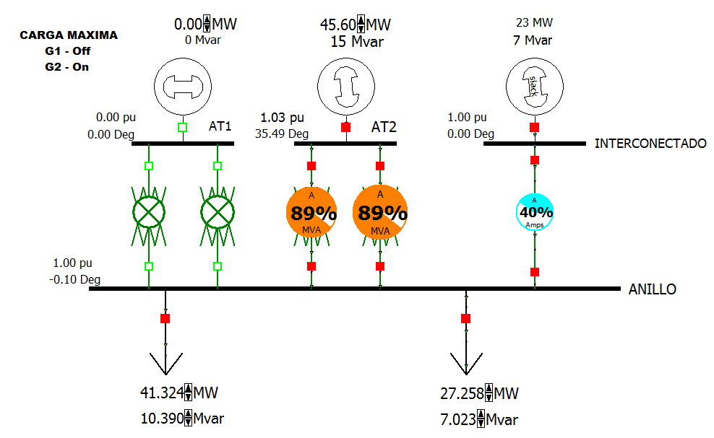
SIMULACION DEL SISTEMA
CASO 2 - CARGA MÁXIMA CON LA UNIDAD DE MENOR CAPACIDAD GENERANDO

Slide 29
SIMULACION DEL SISTEMA
CASO 2 - CARGA MÁXIMA CON LA UNIDAD DE MENOR CAPACIDAD GENERANDO
VOLTAJE DE BARRAS
Barra No. | Nombre de Barra | Nominal (kV) | Voltaje (pu) | Angulo (deg) | Voltaje (kV) | Reg. Vol +/- 2,5%
1 | AT1 | 13,8 | 0 | 0 | 0 | No
2 | AT2 | 13,8 | 1.02834 | 35.49 | 14.191 | Si
3 | ANILLO | 69 | 0.99874 | -0,10 | 68.913 | Si
4 | INTERCONECTADO | 69 | 1,00000 | 0,00 | 69.000 | Si
CONSUMO Y FACTOR DE POTENCIA
Barra No. | Nombre de Barra | Voltaje [kV] | Carga Activa [MW] | Carga Reactiva [MVAR] | Factor Potencia
1 | AT1 | 0.000 | 0 | 0 | 0
2 | AT2 | 14.191 | -45,60 | -15,00 | 0.949
3 | ANILLO | 68.913 | 68,58 | 17,41 | 0.969
4 | INTERCONECTADO | 69.000 | -23.09 | -7.28 | 0.954
 | PERDIDAS |  | 0,11 | 4,87

Slide 30
SIMULACION DEL SISTEMA
CASO 2 - CARGA MÁXIMA CON LA UNIDAD DE MENOR CAPACIDAD GENERANDO
CARGA DE TRANSFORMADORES
Cond. No. | Desde Barra | Hasta Barra | CIRCUITO | MVA | MVA LIMITE | % SOBRE CARGA
1 | AT1 | ANILLO | 1 | 0 | 33,3 | 0
2 | AT1 | ANILLO | 2 | 0 | 33,3 | 0
3 | AT2 | ANILLO | 1 | 24,0 | 26,9 | 89,3
4 | AT2 | ANILLO | 2 | 24,0 | 26,9 | 89,3
5 | INTERCONECTADO | ANILLO | 1 | 24,2 | 60,0 | 40,4

Slide 31
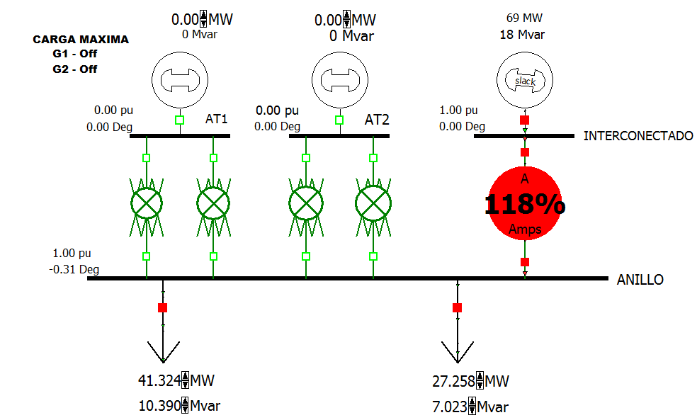
SIMULACION DEL SISTEMA
CASO 3 - CARGA MÁXIMA LAS 2 UNIDADES FUERA DE LINEA

Slide 32
SIMULACION DEL SISTEMA
CASO 3 - CARGA MÁXIMA LAS 2 UNIDADES FUERA DE LINEA
VOLTAJE DE BARRAS
Barra No. | Nombre de Barra | Nominal (kV) | Voltaje (pu) | Angulo (deg) | Voltaje (kV) | Reg. Vol +/- 2,5%
1 | AT1 | 13,8 | 0 | 0 | 0 | No
2 | AT2 | 13,8 | 0 | 0 | 0 | No
3 | ANILLO | 69 | 0.99659 | -0,31 | 68.765 | Si
4 | INTERCONECTADO | 69 | 1,00000 | 0,00 | 69.000 | Si
CONSUMO Y FACTOR DE POTENCIA
Barra No. | Nombre de Barra | Voltaje [kV] | Carga Activa [MW] | Carga Reactiva [MVAR] | Factor Potencia
1 | AT1 | 0 | 0 | 0 | 0
2 | AT2 | 0 | 0 | 0 | 0
3 | ANILLO | 68.765 | 68,58 | 17,41 | 0.969
4 | INTERCONECTADO | 69.000 | - 68.72 | - 17.84 | 0.968
 |  |  | 0,14 | 0,43
 | PERDIDAS |  | 0,14 | 0,43

Slide 33
SIMULACION DEL SISTEMA
CASO 3 - CARGA MÁXIMA LAS 2 UNIDADES FUERA DE LINEA
CARGA DE TRANSFORMADORES
Cond. No. | Desde Barra | Hasta Barra | CIRCUITO | MVA | MVA LIMITE | % SOBRE CARGA
1 | AT1 | ANILLO | 1 | 0 | 33,3 | 0
2 | AT1 | ANILLO | 2 | 0 | 33,3 | 0
3 | AT2 | ANILLO | 1 | 0 | 26,9 | 0
4 | AT2 | ANILLO | 2 | 0 | 26,9 | 0
5 | INTERCONECTADO | ANILLO | 1 | 71,0 | 60,0 | 118,3

Slide 34
SIMULACION DEL SISTEMA
CASO OPTIMIZADO
El caso base mostraba una carga considerable para cada transformador.
El margen de reserva se ve afectado
El sistema se vuelve sensible ante una simple contingencia.
Se propone suplir parte de la carga a través de la interconexión con Salitral
El factor de potencia en la barra de carga es bueno (0.97) por lo que no es necesaria compensación reactiva.

Slide 35
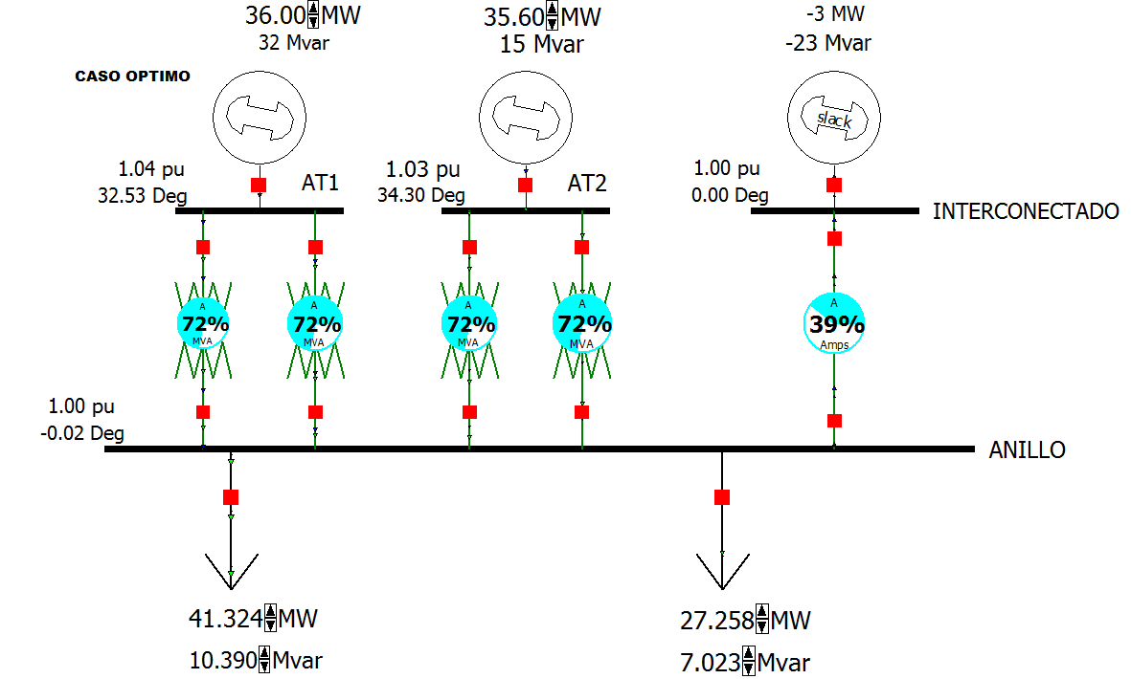
SIMULACION DEL SISTEMA
CASO OPTIMIZADO

Slide 36
SIMULACION DEL SISTEMA
CASO OPTIMIZADO
VOLTAJE DE BARRAS
Barra No. | Nombre de Barra | Nominal (kV) | Voltaje (pu) | Angulo (deg) | Voltaje (kV) | Reg. Vol +/- 2,5%
1 | AT1 | 13,8 | 1.04212 | 32.53 | 14.381 | Si
2 | AT2 | 13,8 | 1.03295 | 34.30 | 14.255 | Si
3 | ANILLO | 69 | 1.00206 | -0,02 | 69.142 | Si
4 | INTERCONECTADO | 69 | 1,00000 | 0,00 | 69,000 | Si
CONSUMO Y FACTOR DE POTENCIA
Barra No. | Nombre de Barra | Voltaje [kV] | Carga Activa [MW] | Carga Reactiva [MVAR] | Factor Potencia
1 | AT1 | 14.381 | -36,00 | -31,60 | 0.751
2 | AT2 | 14.255 | -35,60 | -15,00 | 0.921
3 | ANILLO | 69.142 | 68,58 | 17,41 | 0.969
4 | INTERCONECTADO | 69,000 | 2,87 | 23,3 | 0.122
 | PERDIDAS |  | 0,15 | 5,89

Slide 37
SIMULACION DEL SISTEMA
CASO OPTIMIZADO
CARGA DE TRANSFORMADORES
Cond. No. | Desde Barra | Hasta Barra | CIRCUITO | MVA | MVA LIMITE | % SOBRE CARGA
1 | AT1 | ANILLO | 1 | 24,0 | 33,3 | 71.9
2 | AT1 | ANILLO | 2 | 24,0 | 33,3 | 71.9
3 | AT2 | ANILLO | 1 | 19,3 | 26,9 | 71.9
4 | AT2 | ANILLO | 2 | 19,3 | 26,9 | 71.9
5 | INTERCONECTADO | ANILLO | 1 | 23,5 | 60,0 | 39.2

Slide 38
ANALISIS DE RESULTADOS
La sobrecarga vista en los transformadores hace sensible el sistema ante una simple contingencia.
Ante la salida de una de las unidades de generación, la Interconexión es capaz de suplir la carga del sistema.
Se evidencia una baja perdida de potencia activa producto de la baja resistencia de los transformadores.

Slide 39
TERCERA PARTE
ESTUDIOS DE CORTO CIRCUITO

Slide 40
Objetivos del estudio
Determinar el efecto de las corrientes de falla en los componentes del sistema durante el tiempo que persista la falla.
Determinar las zonas del sistema en donde la falla puede resultar en depresiones inaceptables de voltaje.
Determinar el ajuste de los equipos de protección, los cuales son establecidos considerando el sistema bajo condiciones de falla.

Slide 41
ALCANCE
Considera los tipos de falla:
Falla trifásica a tierra
Falla de una línea a tierra
La existencia de resistencias de aterrizamiento en el neutro de ambos generadores será motivo de análisis

Slide 42
DATOS DEL SISTEMA
MVA DE CORTO CIRCUITO
Prefalla [kV] | Tipo de falla | Potencia de falla [MVA] | Ia [kA] | Ia [Deg] | Ib [kA] | Ib [Deg] | Ic [kA] | Ic [Deg] | In [kA]
69 | LLL | 940 | 28.35 | -80.11 | 28.35 | 159.89 | 28.35 | 39.89 | 0,00
69 | LG | 790 | 22.83 | -78.54 | 0,00 | 0,00 | 0,00 | 0,00 | -78.54
69 | LL | 814 | 0,00 | 0,00 | 24.55 | -170.11 | 24.55 | 9.89 | 0
69 | LLG | 884 | 0,00 | -162.9 | 26.75 | 169.0 | 25.93 | 31,41 | 102.52
IMPEDANCIAS EQUIVALENTES
Secuencia | R (pu) | X (pu) | X/R
Positiva | 0.0051615 | 0.0292605 | 5.669
Negativa | 0.0051615 | 0.0292605 | 5.669
Cero | 0.0118866 | 0.0499398 | 4.2014

Slide 43
RESULTADOS
CASO APLICADO - CARGA MAXIMA CON 2 UNIDADES GENERANDO
CORRIENTES DE FALLA TRIFASICA VISTAS EN LA BARRAS
Barra No | Barra Nombre |  | Falla LLL [pu] | Falla LLL [A] | Falla LLL [Deg]
1 | Generador 1 (13.8 kV) | AT1 | 10.878 | 45510.26 | -54.16
2 | Generador 2 (13.8 kV) | AT2 | 8.015 | 33532.33 | -52.99
3 | Subestación (Anillo de 69 kV) | ANILLO | 31.090 | 26014.23 | -78.64
13 | Interconexión (69 kV) | INTER | 38.543 | 32250.45 | -80.17
CORRIENTES DE FALLA DE UNA LINEA A TIERRA VISTAS EN LAS BARRAS
Barra No | Barra Nombre |  | Falla LG [pu] | Falla LG [A] | Falla LG [Deg]
1 | Generador 1 (13.8 kV) | AT1 | 0.001 | 4.18 | 33.73
2 | Generador 2 (13.8 kV) | AT2 | 0.003 | 12.55 | 35.63
3 | Subestación (Anillo de 69 kV) | ANILLO | 45.955 | 38452.36 | -78.49
13 | Interconexión (69 kV) | INTER | 38.611 | 32307.35 | -79.92

Slide 44
ANALISIS DE RESULTADOS
La resistencia de puesta a tierra en el generador a través de un transformador de distribución, limita la corriente de falla de línea – tierra a un valor bajo de corriente de falla.
El generador es protegido contra esfuerzos mecánicos y daños internos.

Slide 45
CUARTA PARTE
COORDINACION DE LAS PROTECCIONES

Slide 46
OBJETIVOS
Determinar el ajuste de los equipos de protección, los cuales son establecidos considerando el sistema bajo condiciones de falla.
Determinar la coordinación de las Protecciones del sistema propiamente con la protección de las líneas de subtransmisión Chambers y Portete, pertenecientes a la Unidad Eléctrica de Guayaquil.
La aplicación del Estudio permitirá el despeje oportuno y selectivo de las fallas del sistema.

Slide 47
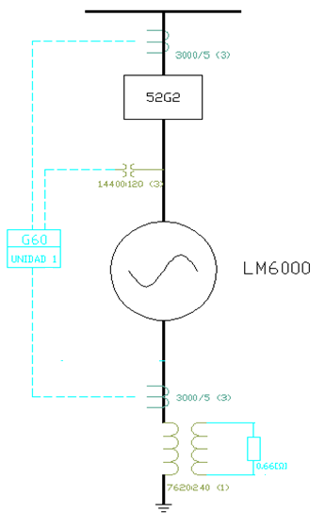
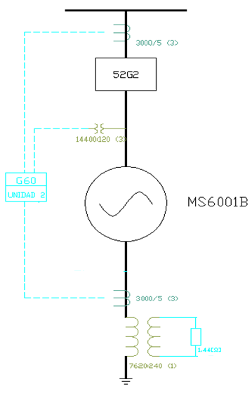
ESQUEMAS DE PROTECCIONES
PROTECCION DE GENERADORES
Ambas unidades son protegidas a través de relés GE, modelo G60, pertenecientes a la familia Multilin

Slide 48
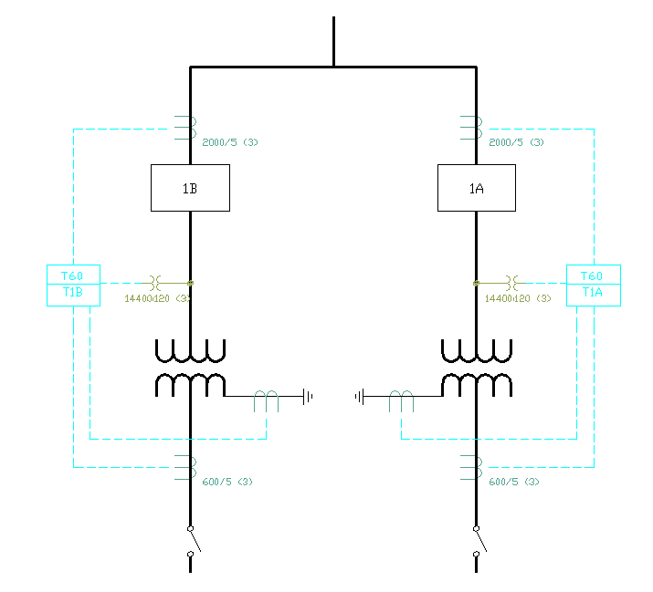
ESQUEMAS DE PROTECCIONES
PROTECCION DE TRANSFORMADORES
Cada uno de los 4 transformadores son protegidos a través de relés GE, modelo T60, pertenecientes a la familia Multilin

Slide 49
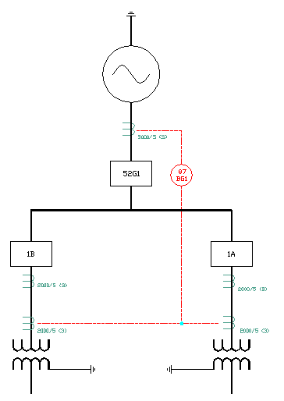
ESQUEMAS DE PROTECCIONES
PROTECCION DE BARRAS – BARRAS DE LOS GENERADORES
La protección diferencial de barras es realizada a través de relés electromecánicos.

Slide 50
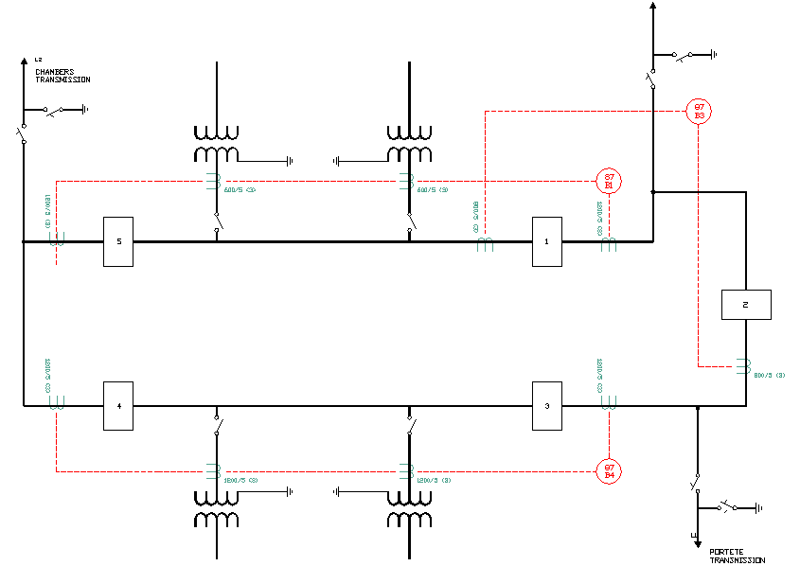
ESQUEMAS DE PROTECCIONES
PROTECCION DE BARRAS – BARRAS DEL ANILLO

Slide 51
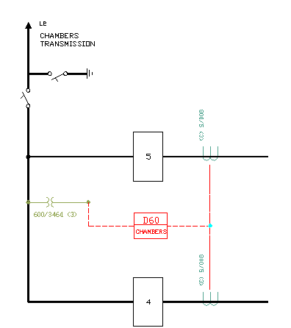
ESQUEMAS DE PROTECCIONES
LINEAS DE SUBTRANSMISION - CHAMBERS
Las líneas de subtransmision son protegidas a través de relés de distancia GE, modelo D60, pertenecientes a la familia Multilin

Slide 52
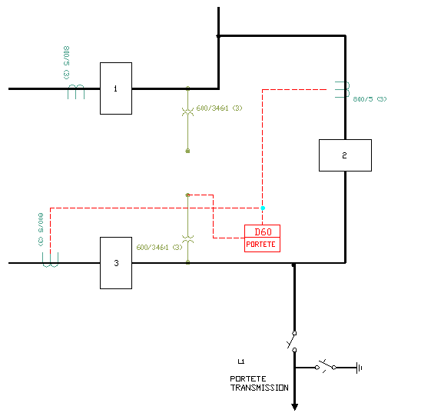
ESQUEMAS DE PROTECCIONES
LINEAS DE SUBTRANSMISION - PORTETE

Slide 53
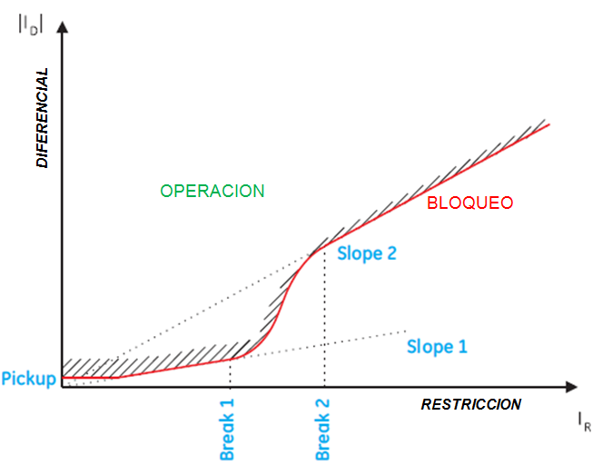
AJUSTES DE LAS PROTECCIONES
PROTECCION DE GENERADORES – GE G60
PROTECCION DIFERENCIAL DEL ESTATOR (87G)
Posee una característica de doble pendiente (Slope).
Permite ajustes muy sensibles cuando la corriente de falla es de magnitud baja.

Slide 54
DESCRIPCION DE LAS PROTECCIONES
PROTECCION DE GENERADORES – GE G60
PROTECCION DE SOBRECORRIENTE CON RESTRICCION DE VOLTAJE (51V)
 | UNIDAD 1 | UNIDAD 2
Pickup: | 0.050 pu | 0.050 pu
Slope 1: | 15% | 15%
Break 1: | 1.00 pu | 1.00 pu
Slope 2: | 60% | 60%
Break 2: | 5.00 pu | 5.00 pu

Slide 55
AJUSTES DE LAS PROTECCIONES
PROTECCION DE GENERADORES – GE G60
PROTECCION DE SOBRECORRIENTE CON RESTRICCION DE VOLTAJE (51V)
Los tiempos de operación son directamente proporcionales al TD ajustado.
El tipo de curva ajustado para los relés de ambos generadores corresponde a la IAC.
Forma de Curva | A | B | C | D | E
Extremadamente Inversa | 0.0040 | 0.6379 | 0.6200 | 1.7872 | 0.2461
Muy Inversa | 0.0900 | 0.7955 | 0.1000 | -1.2885 | 7.9586
Moderadamente Inversa | 0.2078 | 0.8630 | 0.8000 | -0.4180 | 0.1947
Poco Inversa | 0.0428 | 0.0609 | 0.6200 | -0.0010 | 0.0221

Slide 56
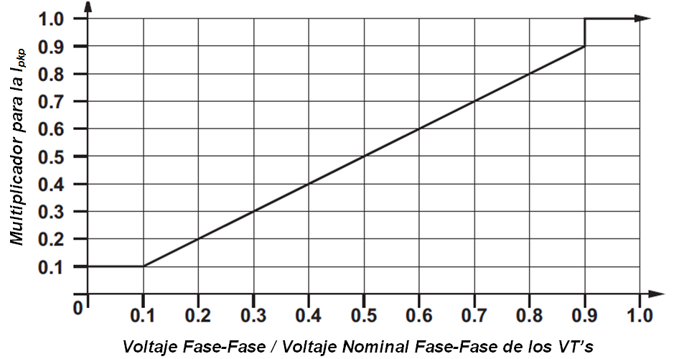
AJUSTES DE LAS PROTECCIONES
PROTECCION DE GENERADORES – GE G60
PROTECCION DE SOBRECORRIENTE CON RESTRICCION DE VOLTAJE (51V)
La restricción de voltaje es lograda por medio de multiplicadores (Mvr) correspondientes a los voltajes de línea.
El tiempo de disparo es dinámicamente reducido a través de estar característica.

Slide 57
AJUSTES DE LAS PROTECCIONES
PROTECCION DE GENERADORES – GE G60
PROTECCION DE SOBRECORRIENTE CON RESTRICCION DE VOLTAJE (51V)
 | UNIDAD 1 | UNIDAD 2
Pickup: | 1.6 pu | 1.3 pu
Curve: | IAC Very Inverse | IAC Very Inverse
TD Multiplier: | 6.00 | 6.00

Slide 58
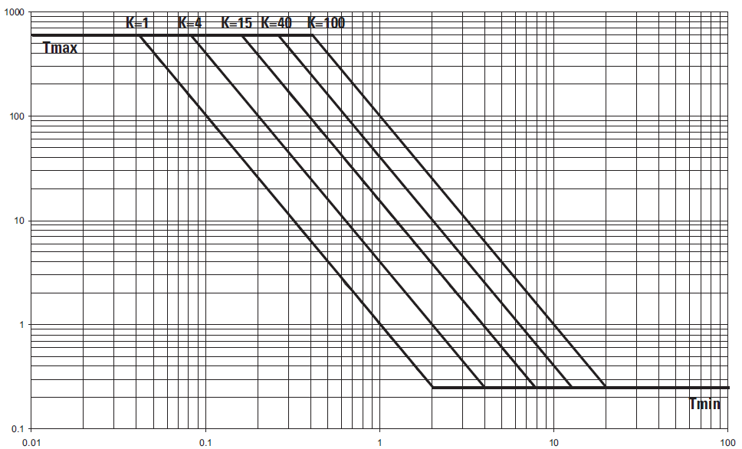
AJUSTES DE LAS PROTECCIONES
PROTECCION DE GENERADORES – GE G60
PROTECCION DE DESBALANCE (46)
Se protege el rotor de la máquina ante daños debidos a la corriente de secuencia negativa.
El elemento tiene una etapa de tiempo inverso (disparo) y una de tiempo definido (alarma).
K constante de capabilidad de secuencia negativa.
I_{nom} es la corriente nominal.
I₂ es la corriente de secuencia negativa censada por el relé.

Slide 59
AJUSTES DE LAS PROTECCIONES
PROTECCION DE GENERADORES – GE G60
PROTECCION DE DESBALANCE (46)
 | UNIDAD 1 | UNIDAD 2
Inom: | 0.746 pu | 0.746 pu
Stage 1 Pickup: | 8.00 % | 8.00 %
Stage 1 K-Value: | 10.00 | 10.00
Stage 1 Tmin: | 0.250 s | 0.250 s
Stage 1 Tmax: | 600.0 s | 600.0 s
Stage 1 K-Reset: | 0.0 | 0.0
Stage 2 Pickup: | 5.60 % | 5.60 %
Stage 2 Pickup Delay: | 5.0 s | 5.0 s

Slide 60
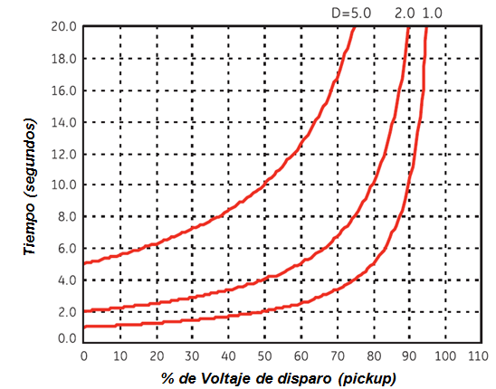
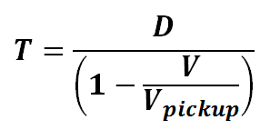
AJUSTES DE LAS PROTECCIONES
PROTECCION DE GENERADORES – GE G60
PROTECCION DE BAJO VOLTAJE (27P)
T es el tiempo de operación
D es el ajuste para el retraso en la operación (D=0.00 la operación es instantánea).
V es el voltaje secundario aplicado al relé.
V_{pickup} es el nivel de voltaje de disparo

Slide 61
AJUSTES DE LAS PROTECCIONES
PROTECCION DE GENERADORES – GE G60
PROTECCION DE DESBALANCE (46)
 | UNIDAD 1 | UNIDAD 2
Pickup: | 0.81pu | 0.81pu
Curve: | Inverse Time | Inverse Time
Delay: | 1.00 s | 1.00 s
Minimum Voltage | 0.25 pu | 0.25 pu

Slide 62
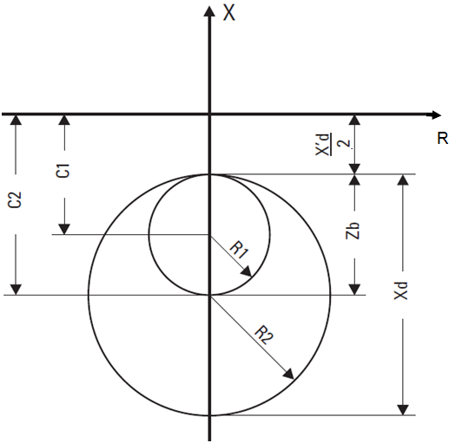
AJUSTES DE LAS PROTECCIONES
PROTECCION DE GENERADORES – GE G60
PROTECCION DE PERDIDA DE EXCITACIÓN (40)
La característica es representada por dos círculos desplazados tipo MHO.
Zb es la impedancia base de la maquina.
Xd es la reactancia sincrónica de la maquina
Xd’ es la reactancia transiente de la maquina
C1 es el centro del elemento 1. Primera zona de operación.
R1 es el radio del elemento 1.
C2 es el centro del elemento 2. Segunda zona de operación.
R2 es el radio del elemento 2.

Slide 63
AJUSTES DE LAS PROTECCIONES
PROTECCION DE GENERADORES – GE G60
PROTECCION DE DESBALANCE (46)
 | UNIDAD 1 | UNIDAD 2
Center 1: | 11.42 ohm | 9.665 ohm
Radius 1: | 8.90 ohm | 7.937 ohm
Pickup Delay 1: | 0.060 s | 0.060 s
Center 2: | 23.27 ohm | 20.345 ohm
Radius 2: | 20.74 ohm | 18.616 ohm
Pickup Delay 2: | 0.500 s | 0.500 s

Slide 64
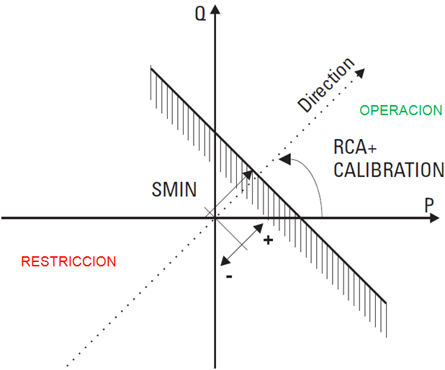
AJUSTES DE LAS PROTECCIONES
PROTECCION DE GENERADORES – GE G60
PROTECCION DE POTENCIA INVERSA (32)
El elemento responde a la siguiente condición:
P y Q son las potencias activa y reactiva medidas.
θ es una suma entre los ángulos: elemento característico (DIR POWER 1 RCA) y calibración (DIR POWER 1 CALIBRATION).
SMIN es la mínima potencia de operación.

Slide 65
AJUSTES DE LAS PROTECCIONES
PROTECCION DE GENERADORES – GE G60
PROTECCION DE POTENCIA INVERSA(46)
 | UNIDAD 1 | UNIDAD 2
Sensitive Directional Power RCA: | 180 deg | 180 deg
Sensitive Directional Power Calibration: | 0.00 deg | 0.00 deg
Stage 1 SMIN: | 0.022 pu | 0.022 pu
Stage 1 Delay: | 5.00 s | 5.00 s
Stage 2 SMIN: | 0.022 pu | 0.022 pu
Stage 2 Delay: | 0.100 s | 0.100 s

Slide 66
AJUSTES DE LAS PROTECCIONES
PROTECCION DE GENERADORES – GE G60
PROTECCION DE BAJO VOLTAJE DE FASE (27P)
 | UNIDAD 1 | UNIDAD 2
Pickup: | 0.81pu | 0.81pu
Curve: | Inverse Time | Inverse Time
Delay: | 1.00 s | 1.00 s
Minimum Voltage | 0.25 pu | 0.25 pu
PROTECCION DE SOBRE VOLTAJE DE FASE (59P)
PROTECCION DE SOBRE VOLTAJE DE TIERRA (59G)
 | UNIDAD 1 | UNIDAD 2
Pickup: | 1.100 pu | 1.100 pu
Delay: | 5.00 s | 5.00 s
Reset Delay: | 1.00 s | 1.00 s
 | UNIDAD 1 | UNIDAD 2
Pickup: | 0.026 pu | 0.0225 pu
Delay: | 5.00 s | 5.00 s
Reset Delay: | 1.00 s | 1.00 s

Slide 67
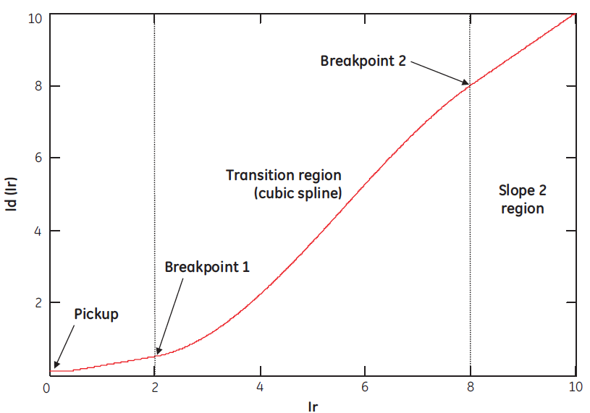
AJUSTES DE LAS PROTECCIONES
PROTECCION DE TRANSFORMADORES – GE T60
PROTECCION DIFERENCIAL (87T)
Posee una característica de doble pendiente (Slope).
Permite ajustes muy sensibles cuando la corriente de falla es de magnitud baja.

Slide 68
AJUSTES DE LAS PROTECCIONES
PROTECCION DE TRANSFORMADORES – GE T60
PROTECCION DIFERENCIAL (87T)
Para los valores dados en pu multiplicar por 2000 para obtener los valores en amperios primarios.

Slide 69
AJUSTES DE LAS PROTECCIONES
PROTECCION DE TRANSFORMADORES – GE t60
PROTECCION DE SOBRECORRIENTE (51P)
Los tiempos de operación son directamente proporcionales al TD ajustado.
El tipo de curva ajustado para los relés de ambos generadores corresponde a la IAC.
Forma de Curva | A | B | C | D | E
Extremadamente Inversa | 0.0040 | 0.6379 | 0.6200 | 1.7872 | 0.2461
Muy Inversa | 0.0900 | 0.7955 | 0.1000 | -1.2885 | 7.9586
Moderadamente Inversa | 0.2078 | 0.8630 | 0.8000 | -0.4180 | 0.1947
Poco Inversa | 0.0428 | 0.0609 | 0.6200 | -0.0010 | 0.0221

Slide 70
AJUSTES DE LAS PROTECCIONES
PROTECCION DE TRANSFORMADORES – GE T60
PROTECCION DE SOBRECORRIENTE TEMPORIZADA E INSTANTANEA DE FASE
 | TRANSFORMADORES 1A Y 1B | TRANSFORMADORES 2A Y 2B
51
Pickup: | 0.900 pu | 0.900 pu
Curve: | IAC Very Inv | IAC Very Inv
TD Multiplier: | 5.00 | 5.00
Voltage Restraint: | Disabled | Disabled
50
Pickup: | 3.600 pu | 3.600 pu
Delay: | 0.40 s | 0.40 s
Reset Delay: | 0.00 s | 0.00 s
Para los valores dados en pu multiplicar por 2000 para obtener los valores en amperios primarios.

Slide 71
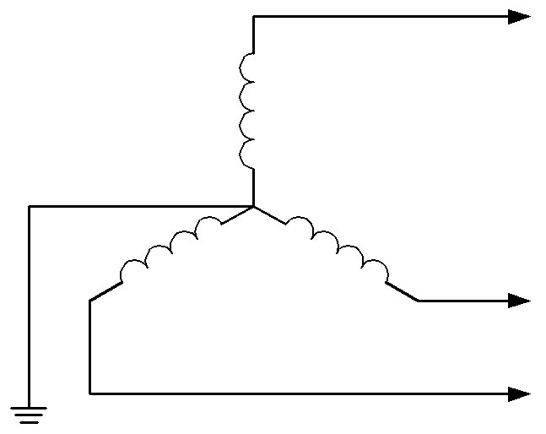
AJUSTES DE LAS PROTECCIONES
PROTECCION DE TRANSFORMADORES – GE T60
PROTECCIÓN SOBRECORRIENTE TEMPORIZADA DE TIERRA DE TRANSFORMADOR (51G)
El valor censado en la entrada correspondiente al valor de la corriente del neutro es el desbalance de fases por la carga del transformador.
Inom

Slide 72
AJUSTES DE LAS PROTECCIONES
PROTECCION DE TRANSFORMADORES – GE T60
PROTECCIÓN SOBRECORRIENTE TEMPORIZADA DE TIERRA DE TRANSFORMADOR (51G)
 | TRANSFORMADORES 1A Y 1B | TRANSFORMADORES 2A Y 2B
51G
Input: | RMS | RMS
Pickup: | 0.600 pu | 0.600 pu
Curve: | IAC Very Inv | IAC Very Inv
TD Multiplier: | 6.00 | 6.00

Slide 73
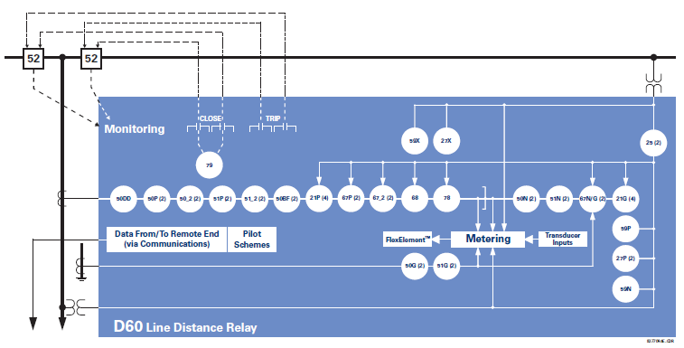
AJUSTES DE LAS PROTECCIONES
PROTECCION DE LAS LINEAS DE SUBTRANSMISION – GE D60
El D60 tiene habilitada la función de protección de impedancia para fallas entre fases.
Los reles de cada linea han sido ajustados en cinco diferentes grupos de ajustes, los mismos que dependen de las configuraciones de la red 69kV de distribución.

Slide 74
AJUSTES DE LAS PROTECCIONES
PROTECCION DE LAS LINEAS DE SUBTRANSMISION – GE D60
LINEA DE SUBTRANSMISION PORTETE
GRUPOS DE AJUSTES
Grupo | Total Km. Línea | Desde | Hasta
1 | 6.42 | S/E Tinajero | S/E Astillero
2 | 11.81 | S/E Tinajero | S/E Riocentro Sur
3 | 10.91 | S/E Tinajero | S/E Salitral AT Chambers
4 | 8.51 | S/E Tinajero | S/E Salitral AS Sur
5 | 12.91 | S/E Tinajero | S/E Salitral AS Garay
Grupo | Zona 1 (t_{op} = 0ms) |  | Zona 2 (t_{op} = 300ms) |  | Zona 3 (t_{op} = 600ms)
 | Magnitud [Ohm] | Angulo | Magnitud [Ohm] | Angulo | Magnitud [Ohm] | Angulo
1 | 0.86 | 72º | 1.07 | 72º | 1.94 | 82º
2 | 1.2 | 72º | 1.5 | 72º | 2.36 | 79º
3 | 3.57 | 71º | 4.46 | 71º | 6.66 | 77º
4 | 3.39 | 71º | 4.24 | 71º | 6.45 | 78º
5 | 3.52 | 72º | 4.4 | 72º | 6.62 | 78º

Slide 75
AJUSTES DE LAS PROTECCIONES
PROTECCION DE LAS LINEAS DE SUBTRANSMISION – GE D60
LINEA DE SUBTRANSMISION CHAMBER
GRUPOS DE AJUSTES
Grupo | Total Km. Línea | Desde | Hasta
1 | 6.42 | S/E Tinajero | S/E Esmeraldas
2 | 11.81 | S/E Tinajero | S/E Trinitaria
3 | 10.91 | S/E Tinajero | S/E Pradera
4 | 8.51 | S/E Tinajero | S/E Astillero
5 | 12.91 | S/E Tinajero | S/E Garay2
Grupo | Zona 1 (t_{op} = 0ms) |  | Zona 2 (t_{op} = 300ms) |  | Zona 3 (t_{op} = 600ms)
 | Magnitud [Ohm] | Angulo | Magnitud [Ohm] | Angulo | Magnitud [Ohm] | Angulo
1 | 0.58 | 72º | 0.73 | 72º | 1.6 | 82º
2 | 1.07 | 72º | 1.34 | 72º | 2.2 | 79º
3 | 0.99 | 72º | 1.24 | 72º | 2.10 | 79º
4 | 0.77 | 72º | 0.97 | 72º | 1.83 | 81º
5 | 1.18 | 71º | 1.48 | 71º | 2.34 | 78º

Slide 76
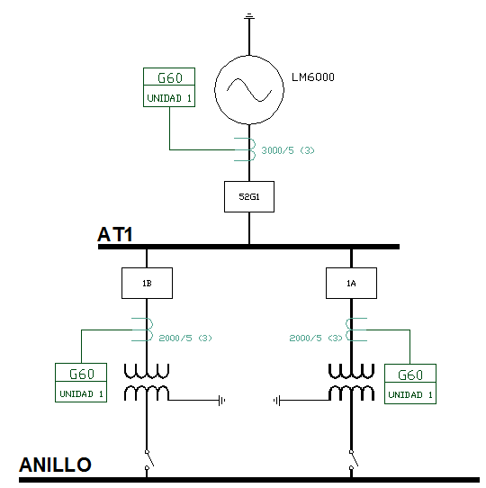
COORDINACION DE LAS PROTECCIONES
COORDINACION – PROTECCIONES DE LA BARRA 1
Corrientes vistas por los componentes
13329
Componente | Corriente Max de Falla [A]
Generador 1 | 13328.76
Transformador 1A | 6664.38
Transformador 1B | 6664.38
6664
6664
26014

Slide 77
COORDINACION DE LAS PROTECCIONES
La curva del relevador T60 guarda un intervalo de coordinación de 0.2 segundos por encima de la línea de operación de la unidad D60
Por encima de la curva de operación del T60 deberá ubicarse la característica del G60
El ajuste de la característica de sobrecorriente para la restricción de voltaje 0% asegura la protección del generador para fallas cercanas al mismo.
Ante una falla externa a la central, tan solo deberá operar la unidad de distancia D60
CRITERIO DE COORDINACION
13329
6664
6664
26014

Slide 78
6665 Amp vistos por el T60
13330 Amp vistos por el G60

Slide 79
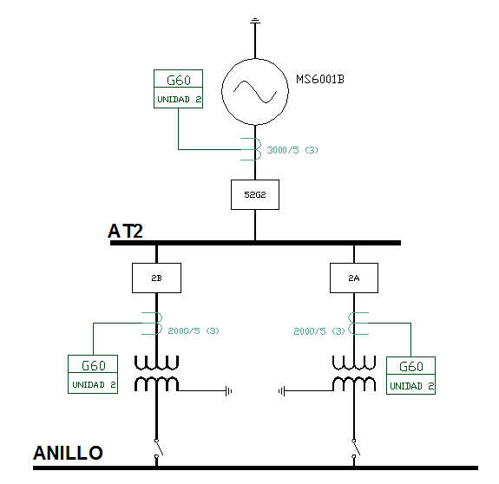
COORDINACION DE LAS PROTECCIONES
COORDINACION – PROTECCIONES DE LA BARRA 2
Corrientes vistas por los componentes
9364
Componente | Corriente Max de Falla [A]
Generador 1 | 9364.23
Transformador 1A | 4682.12
Transformador 1B | 4682.12
4682
4682
26014

Slide 80
COORDINACION DE LAS PROTECCIONES
La curva del relevador T60 guarda un intervalo de coordinación de 0.2 segundos por encima de la línea de operación de la unidad D60
Por encima de la curva de operación del T60 deberá ubicarse la característica del G60
El ajuste de la característica de sobrecorriente para la restricción de voltaje 0% asegura la protección del generador para fallas cercanas al mismo.
Ante una falla externa a la central, tan solo deberá operar la unidad de distancia D60
CRITERIO DE COORDINACION
9364
4682
4682
26014

Slide 81
9364 Amp vistos por el G60
4682 Amp vistos por el T60

Slide 82
RESUMEN DE AJUSTES – PROTECCION DE SOBRECORRIENTE
 | BARRA 1 |  |  | BARRA 2
 | Relés T60 | Relé G60 |  | Relés T60 | Relé G60
Voltaje de línea [KV] | 13.8 | 13.8 |  | 13.8 | 13.8
Relación de CT | 2000/5 | 3000/5 |  | 2000/5 | 3000/5
Corriente de ajuste [p.u] | 0.9 | 1.6 |  | 0.9 | 1.3
I pu Amp. Primarios | 1800 | 4800 |  | 1800 | 3900
Tipo de Curva | IAC VERY INV | IAC VERY INV |  | IAC VERY INV | IAC VERY INV
TD de selección | 5 | 6 |  | 5 | 6
Punto de Coordinación | 6664.38 | 13328.76 |  | 4682.12 | 9364.23

Slide 83
CONCLUSIONES
La resistencia de puesta a tierra en el generador a través de un transformador de distribución, limita la corriente de falla de línea – tierra a un valor bajo de corriente de falla.
El generador es protegido contra esfuerzos mecánicos y daños internos.
En caso de presentarse una corriente de falla, cuya magnitud tenga un valor pequeño como el que se espera para fallas de líneas a tierra, se espera que esta sea despejada oportunamente por la protección de sobrevoltaje de tierra (59G).

Slide 84
CONCLUSIONES
De acuerdo a los resultados obtenidos en los estudios de corto circuito, notamos que la capacidad de interrupción de los disyuntores apenas satisface las corrientes esperadas en las diferentes barras falladas.
La modernización del sistema de protección de la Central Alvaro Tinajero, a través de la sustitución de los relés electromecánicos por relés de tipo numérico, permite un mejor desempeño en el despeje de fallas, además de ser más eficaz por los siguientes aspectos:
Confiabilidad
Velocidad
Selectividad
Simplicidad
Flexibilidad Operacional

Slide 85
RECOMENDACIONES
Deberán verificarse que los interruptores satisfagan las capacidades de interrupción requeridas acorde con los cambios de las corrientes de corto circuito.
Los ajustes son sensibles con los cambios en la topología del sistema; considerando que a futuro puede darse el crecimiento de la carga y un mayor número de ramificaciones de las líneas de subtransmisión Portete y Chamber, se necesitaran cambios en los ajustes de las protecciones para satisfacer la coordinación de protecciones.
No todas las unidades de protección electromecánicas fueron reemplazadas, por lo que se recomienda continuar con la renovación de las unidades faltantes a relés de tipo digital, específicamente, los relés diferenciales de barra.

